Slide 1
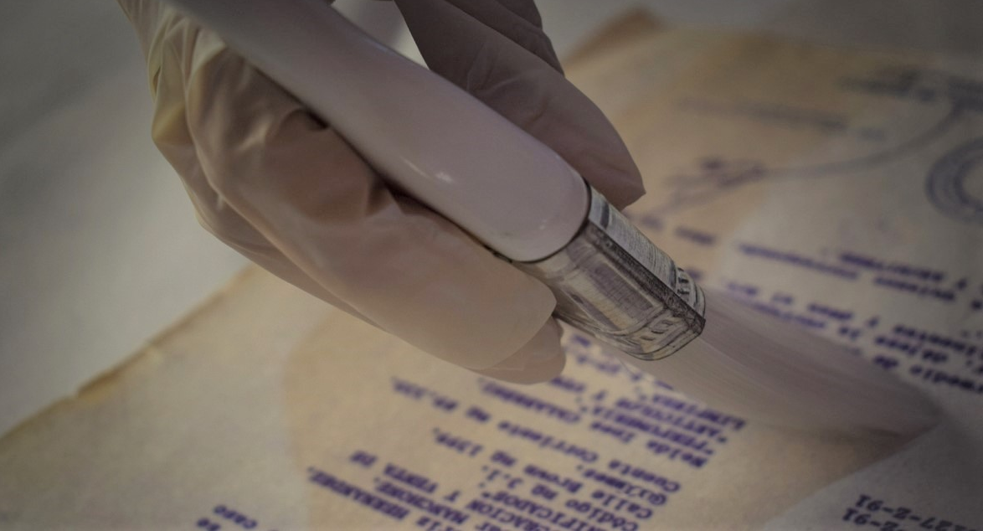
El deterioro y la conservación de los Decretos Municipales de Recursos Humanos de un Archivo General Municipal de la Provincia de Buenos Aires
Imagen: Avila Sabrina
Edith Gabriela Hernández

Slide 2
La investigación
El problema
¿Cuál es el factor de deterioro mas frecuente en los decretos municipales?
Objetivo general:
Identificar el factor de deterioro mas frecuente

Slide 3
Población y muestra
52.000 Decretos Municipales de Recursos Humanos de los años 1968 al año 1997
Tamaño de la muestra
397 Decretos Municipales
Población de estudio

Slide 4
Los diez segmentos con sus correspondientes años, denominación y cantidad de unidades muestrales
Años que abarca el segmento | Unidades muestrales a analizar(Decretos) | Denominación del segmento
1968-1969-1970 | 39 | S-1
1971-1972-1973 | 39 | S-2
1974-1975-1976 | 39 | S-3
1977-1978-1979 | 40 | S-4
1980-1981-1982 | 40 | S-5
1983-1984-1985 | 40 | S-6
1986-1987-1988 | 40 | S-7
1989-1990-1991 | 40 | S-8
1992-1993-1994 | 40 | S-9
1995-1996-1997 | 40 | S-10

Slide 5
Las variables de investigación y sus indicadores
Variables | Indicadores
Medioambiente | Temperatura Humedad Relativa Iluminación Artificial
Almacenamiento | Tipo de estanterías Cantidad de estanterías Unidades de conservación
Manipulación | Roturas Pérdidas Anotaciones Mutilaciones Papel amarillento Papel quebradizo

Slide 6
Instrumento relevamiento de datos
Cuestionario N°1 (adaptado)
Observación directa

Slide 7
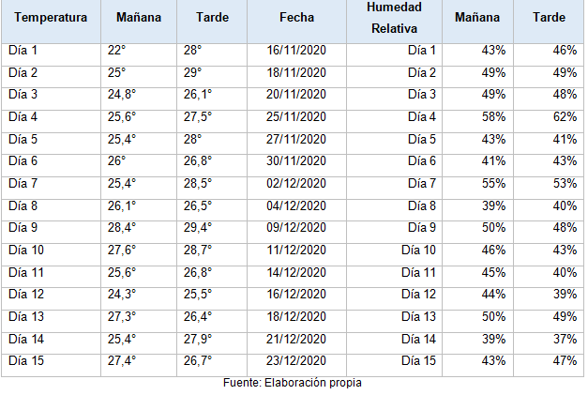
Relevamiento de temperatura y HR en depósito Variable medioambiente

Slide 8
Relevamiento indicadores en cada Decreto Municipal del período 1968-1969-1970. Variable manipulación
N° | N° De-creto** | N° Nota Electrónica | Roturas | Mutila-ciones | Anotaciones | Pérdidas | Papel amarillento | Papel quebradizo
1 | 1968 | 2020-00101987 |  | X |  |  | X | X
2 | 7901 |  | X |  |  |  | X | X
3 | 7902 |  | X | X |  |  | X | X
4 | 7903 |  | X |  | X |  | X | X
5 | 8181 |  | X | X |  |  | X | X
6 | 8183 |  | X | X |  |  | X | X
7 | 8187 |  |  | X |  |  | X | X
8 | 8188 |  |  | X |  |  | X | X
9 | 8189 |  |  | X |  |  | X | X
10 | 8190 |  | X | X |  |  | X | X
11 | 8191 |  | X | X |  |  | X | X
12 | 8193 |  |  | X |  |  | X | X
13 | 8195 |  | X | X |  |  | X | X
14 | 8196 |  | X | X |  |  | X | X
15 | 8205 |  |  | X |  |  | X | X
16 | 8209 |  |  | X |  |  | X | X
17 | 8210 |  |  | X |  |  | X | X
18 | 8215 |  |  | X |  |  | X | X
19 | 8217 |  |  | X |  |  | X | X
20 | 8218 |  |  | X |  |  | X | X
21 | 8219 |  |  | X |  |  | X | X
22 | 8222 |  | X | X |  |  | X | X
23 | 8242 |  |  | X |  |  | X | X
24 | 8244 |  |  | X |  |  | X | X
25 | 8249 |  | X | X | X |  | X | X
26 | 8257 |  | X | X | X |  | X | X
27 | 8258 |  |  | X | X |  | X | X
28 | 8260 |  | X | X | X |  | X | X
29 | 8261 |  | X | X | X |  | X | X
30 | 8263 |  | X | X | X |  | X | X
31 | 8265 |  | X | X | X |  | X | X
32 | 8271 |  |  | X |  |  | X | X
33 | 8272 |  | X | X |  |  | X | X
34 | 8387 |  |  | X |  |  | X | X
35 | 8396 |  |  | X |  |  | X | X
36 | 8397 |  | X | X |  |  | X | X
37 | 8400 |  |  | X |  |  | X | X
38 | 7247 |  | X | X | X |  | X | X
39 | 8386 |  |  | X |  |  | X | X

Slide 9
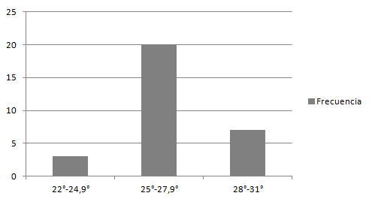
Análisis de Datos Variable medioambiente
Indicador: Temperatura

Slide 10
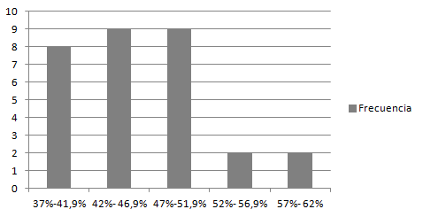
Análisis de Datos Variable medioambiente
Indicador: Humedad Relativa

Slide 11
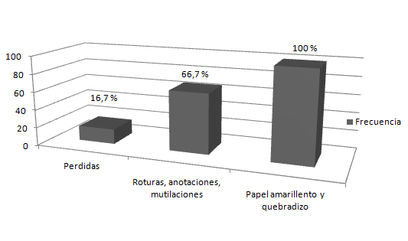
Análisis de Datos Variable manipulación
Indicadores: variable Manipulación

Slide 12
Conclusiones
Medioambiente
Oscilaciones de temperatura de hasta 9°
Iluminación artificial inadecuadas
Almacenamiento
Unidades de instalación: adecuadas pero insuficientes
Tipo y material de unidades de instalación: adecuadas
Manipulación
Perdidas: 0,4%
Mutilaciones: 23,6%
Humedad relativa con porcentajes de hasta 30% de los recomendados
Roturas: 23,7%
Papel amarillento: 39,7%
Papel quebradizo: 39,7%
Anotaciones: 27,5 %

Slide 13
¡Muchas gracias por escuchar!

